Slide 1
High Performance Computing Birds eye projection
Di Blasi Fabrizio
a.a 2018/2019
Notes:
<numero>

Slide 2
Introduzione
Proiettare un frame di un video secondo un angolo differente da quello dell’inquadratura
Parallelizzare il calcolo utilizzando CUDA
Confrontare le tempistiche tra codice parallelizzato codice sequenziale
Capacità di analizzare sia uno stream video preesistente che un stream proveniente da webcam
Notes:
<numero>

Slide 3



Librerie utilizzate
OpenCV
CUDA
FFmpeg

Slide 4
Cenni teorici
La birds eye view è una tecnica matematica in cui le coordinate di un sistema vengono trasformate da una prospettiva all’altra.
Lo scopo è avere una proiezione dei pixel diversa dall’angolo dell’inquadratura

Slide 5
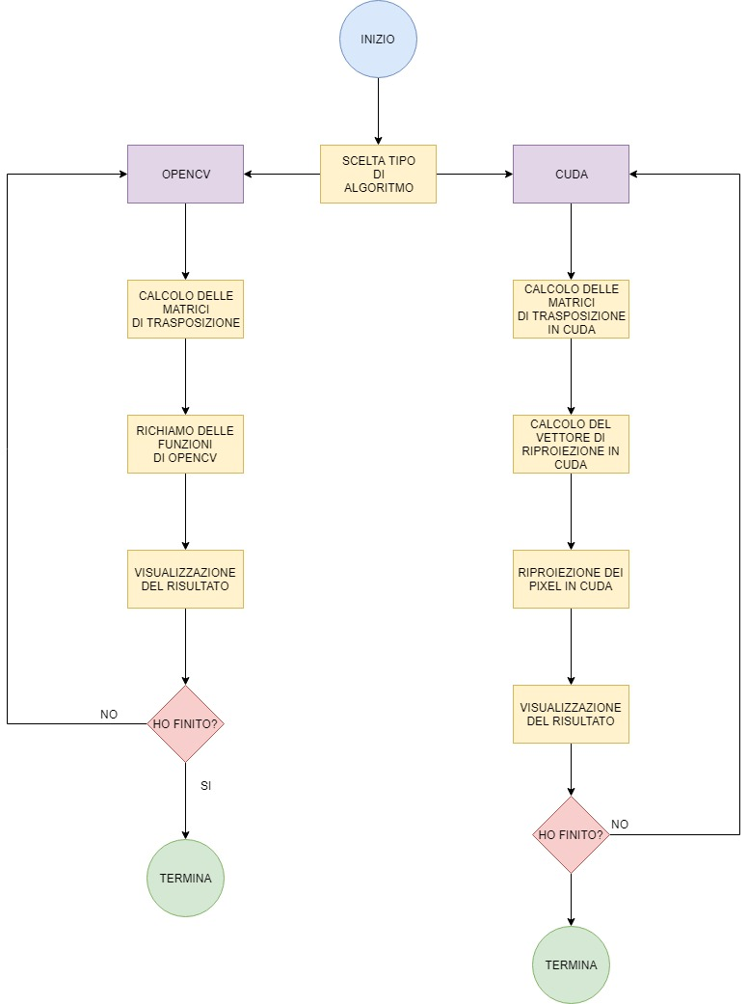
Schema a blocchi
Vi sono due flussi selezionabili da linea di comando
Parallelizzato con CUDA
Sfruttando solo direttive OpenCV

Slide 6
CUDA
Cattura del frame
Allocazione memoria sul device
Esecuzione thread GPU
Produzione del risultato in memoria device
Copia risultato sull’host
Fine analisi frame
Notes:
<numero>

Slide 7
Interfaccia Utente
L’utente ha a disposizione dei parametri di regolazione
In questo modo è possibile cambiare a piacere l’angolazione
Il frame video viene scalato alla dimensione: 640x480

Slide 8
Conclusioni e sviluppi futuri
Dai tempi di esecuzione misurati per i due diverse tipologie di manipolazione del frame emerge che
L’hardware, il CPU e RAM in particolare, genera un collo di bottiglia.
Con un hardware recente non si apprezza una grande differenza nei tempi di esecuzione
Usando hardware con basse potenzialità, la parallelizzazione in CUDA inizia a produrre dei risultati migliori rispetto alla versione non parallelizzata

Slide 9
Grazie per l’attenzione
Notes:
<numero>

